Slide 1
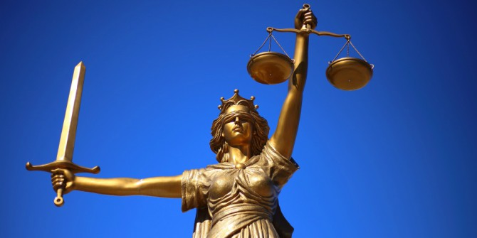
Дистрибутивна правда

Slide 2
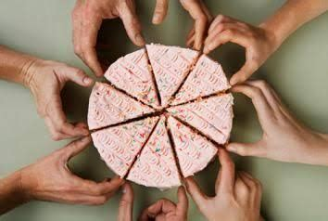
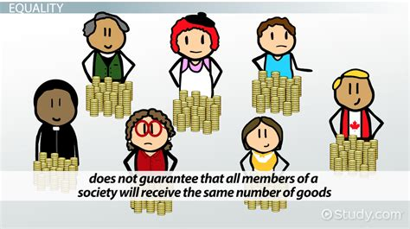
Ријеч дистрибуција настала је од латинских ријечи dis и tributio, што у преводу значи расподјела. Дистрибутивна правда се односи на правилну расподјелу материјалних добара свим члановима друштва.

Slide 3
Једно од питања о којима је потребно размислити приликом проучавања дистрибутивне правде је принцип сличности. Овај принцип значи да људе који су слични у одређеним важним стварима треба третирати исто, док људе који су различити у одређеним важним стварима треба третирати различито.

Slide 4
Рецимо да се десет људи нађе на пустом острву. Троје од њих су једнако болесни, али је количина лијекова потребних да они оздраве ограничена. Три особе које су болесне сличне су у јако важној ствари – потребама

Slide 5
Осим принципа сличности за проучавање дистрибутивне правде важне су идеје потребе, способности и заслуге. Навешћемо примјере за ове три идеје: 1. Потреба
Замислимо да десет људи чека у чекаоници хитне помоћи. Шесторо чека већ дуже вријеме, али немају озбиљних повреда. Четворо су тек дошли, али имају озбиљне повреде нанесене у саобраћајној несрећи. Коме би требала бити указана њега и зашто? Јасно је да би њега требала бити указана онима који су повријеђени у саобраћајној несрећи, јер имају већу потребу.

Slide 6
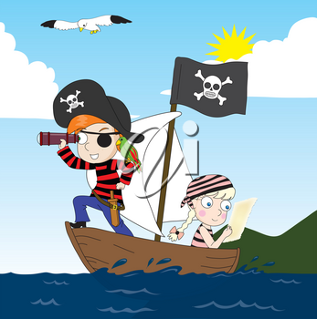
2. Способност Замисли да петорици ученика можеш пружити прилику да иду на путовање. Два ученика која имају по осам година, три ученика која имају по десет година и један који има двије године, желе да иду. Коме би се требала пружити прилика да иде на путовање и зашто?
Прилику би требало пружити ученицима од десет година јер су они способнији од млађих ученика.

Slide 7
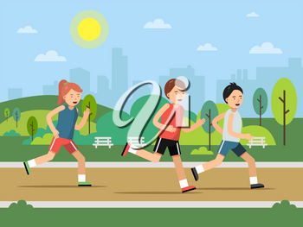
3. Заслуга Замислимо да шест држава учествује на трчању на 400 m на Олимпијским играма. У одређеним фазама утрке, различите екипе су водиле, међутим, на крају такмичар из Њемачке је први дошао на циљ, такмичар из Канаде је стигао други и такмичар из САД је стигао трећи. Који је такмичар требао добити златну, који сребрену, а који бронзану медаљу и зашто?

Slide 8
Задатак за самостални рад
Која идеја (потреба, способност или заслуга) дјелују као најважнија у добијању:
возачке дозволе
чланства у екипи
права гласа на школским изборима
плаћање пореза на школу и друге владине услуге
казне за непоштовање школских правила

